Slide 1


TRƯỜNG TIỂU HỌC TIÊN THANH
CHÀO MỪNG CÁC THẦY CÔ GIÁO ĐÃ VỀ DỰ GIỜ
Môn: Tiếng Việt
Giáo viên: TRẦN THU HÀ

Slide 2
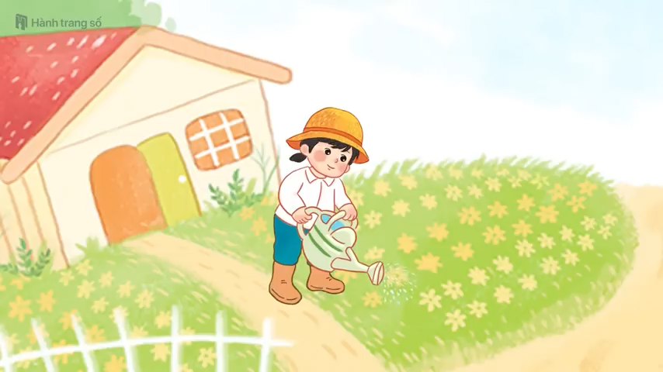

Slide 3










HÁI HOA
núi
bụi cỏ
ui ưi
gửi thư

Slide 4

1
Nhận biết
Ao thu lạnh leo nước trong veo.
Ao thu lạnh lẽo nước trong veo.

Slide 5



Thứ Năm ngày 7 tháng 11 năm 2024
Bài 42
Bài 42
ao
eo

Slide 6
2
Đọc
ao
eo
l
eo
lẽo
chào dao sáo dẻo đẽo kẹo

Slide 7
2
Đọc
ngôi sao
ngôi sao

Slide 8
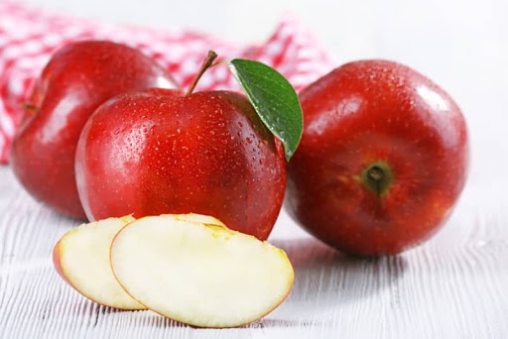
2
Đọc
quả táo
quả táo

Slide 9
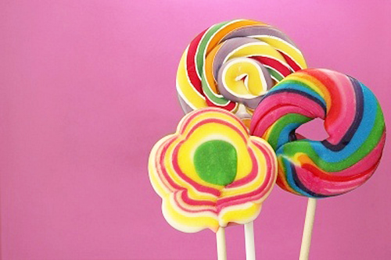
2
Đọc
cái kẹo
cái kẹo

Slide 10
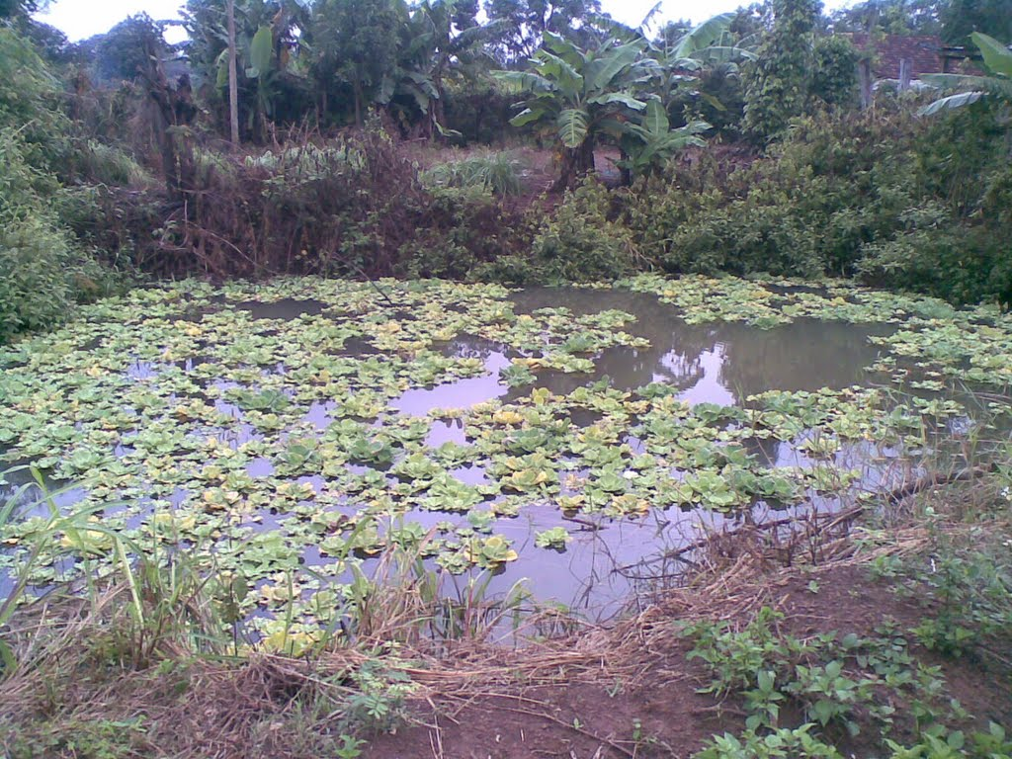
2
Đọc
ao bèo
ao bèo

Slide 11


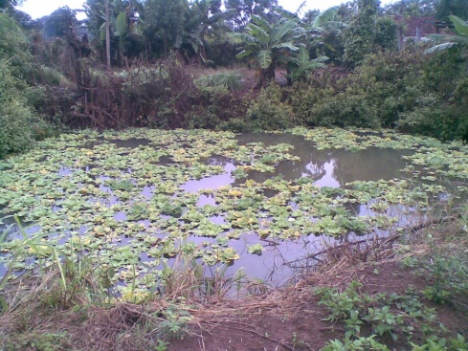
2
Đọc
ngôi sao
quả táo
cái kẹo
ao bèo

Slide 12
2
Đọc
ao
eo
l | eo
leo
̃
chào dao sáo dẻo đẽo kẹo
ngôi sao quả táo cái kẹo ao bèo

Slide 13

Viết bảng

Slide 14

3
Viết
ao eo
ngôi sao
ao bèo

Slide 15

3
Viết

Slide 16

3
Viết

Slide 17


Slide 18

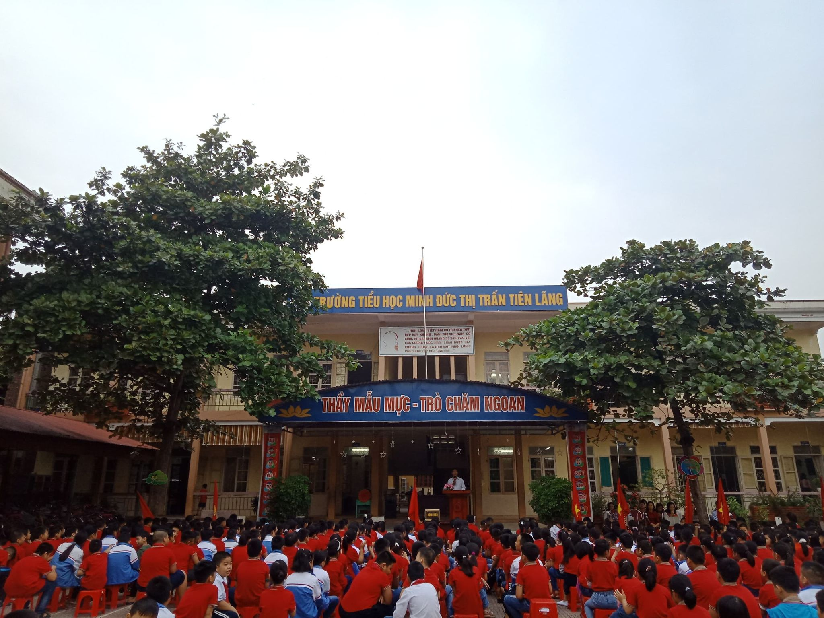





CẢM ƠN QUÝ THẦY CÔ VÀ CÁC EM
Notes:
更多模板请关注：https://haosc.taobao.com

